Slide 1

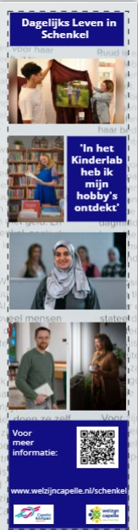
Project Dagelijks leven in Schenkel
Aanleiding:
Meer verbinding in de wijk door mensen bij elkaar te brengen.
Wat hebben wij gedaan:
Verhalen gedeeld via magazine en website.
Portretten tentoongesteld bij winkels Bermweg
Wandelroutes georganiseerd
Actief deelgenomen aan de jaarmarkt in Schenkel en de info- en inspiratiemarkt
Restant magazines worden uitgedeeld aan nieuwe bewoners in de wijk door Havensteder
Bereikte resultaten
750 magazines uitgedeeld
Veel positieve reacties uit de wijk
Storytelling

Slide 2

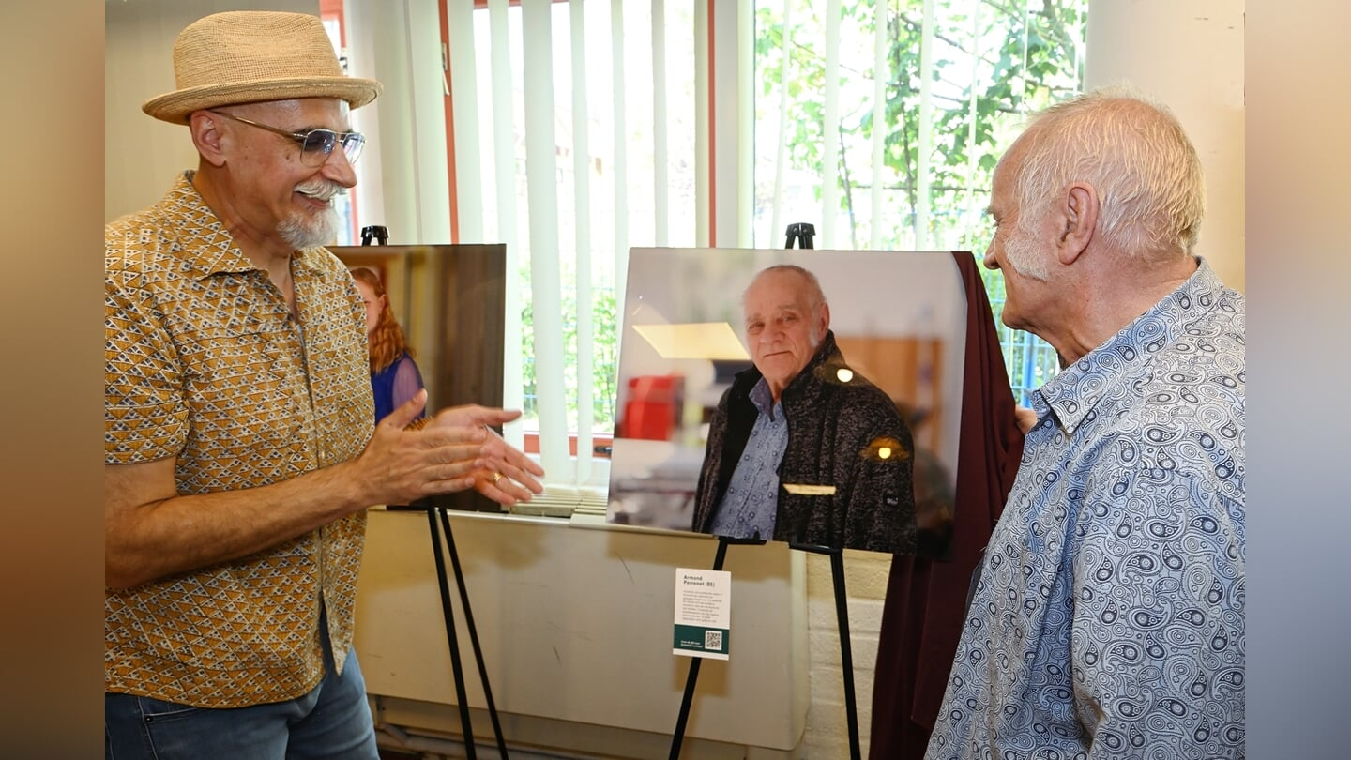
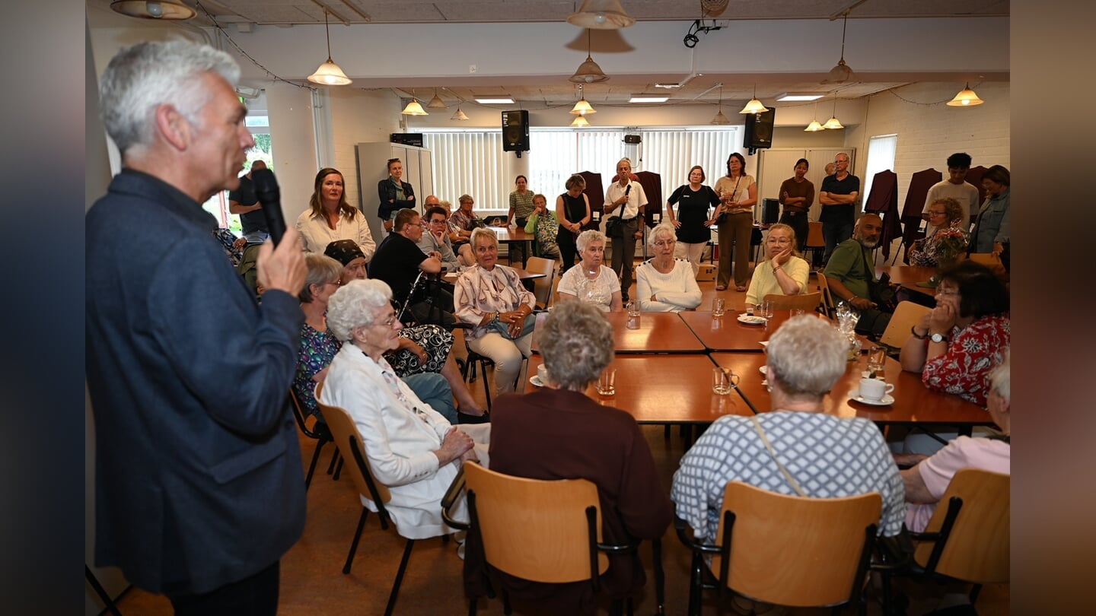
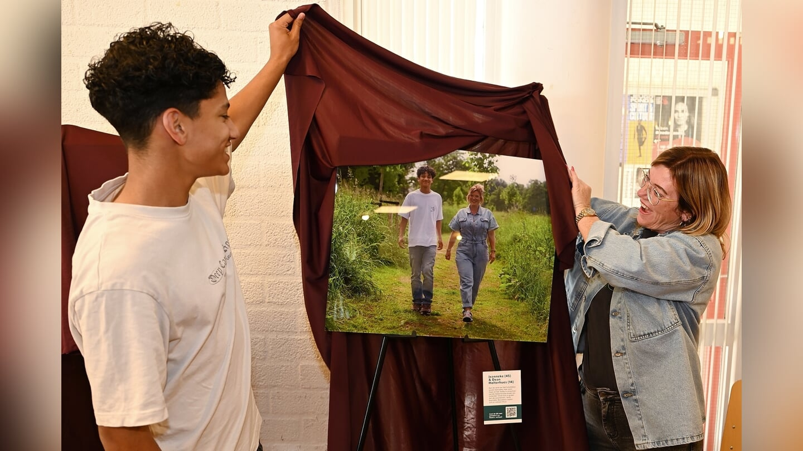
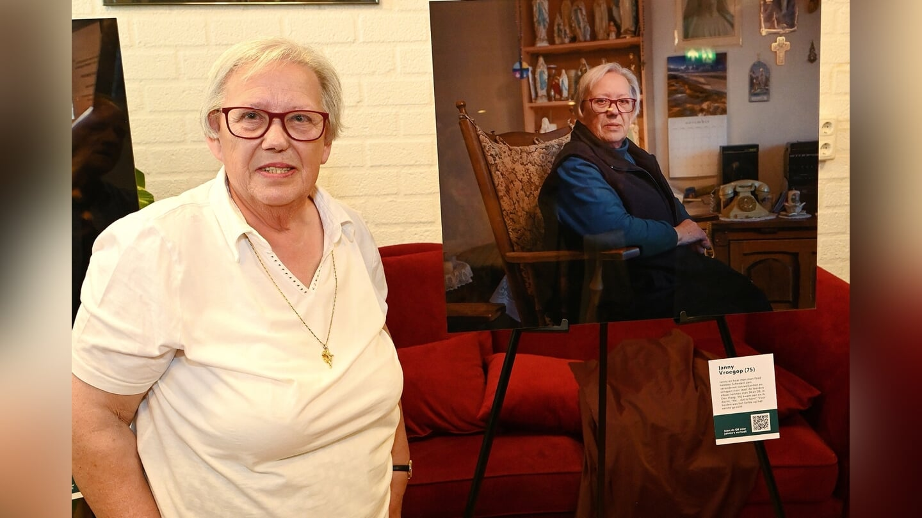
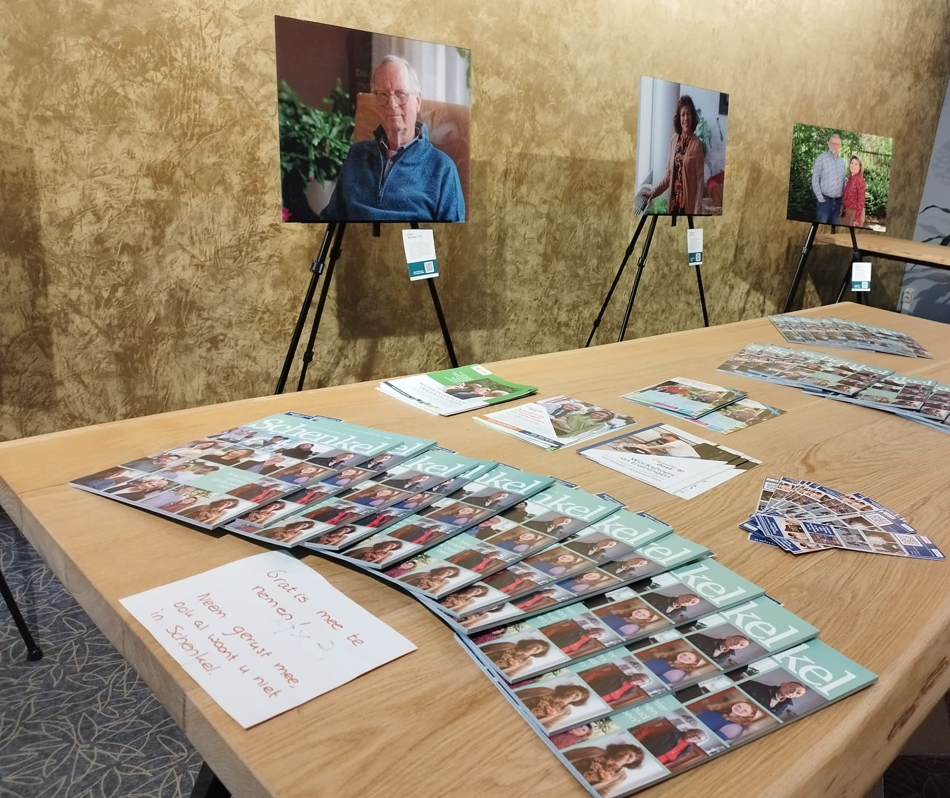

Slide 3
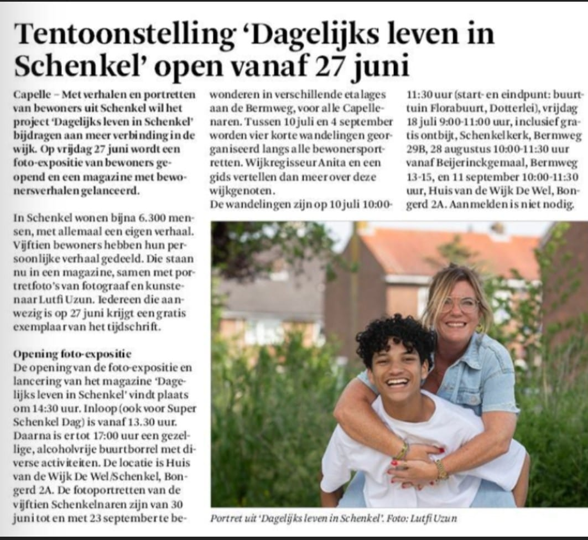
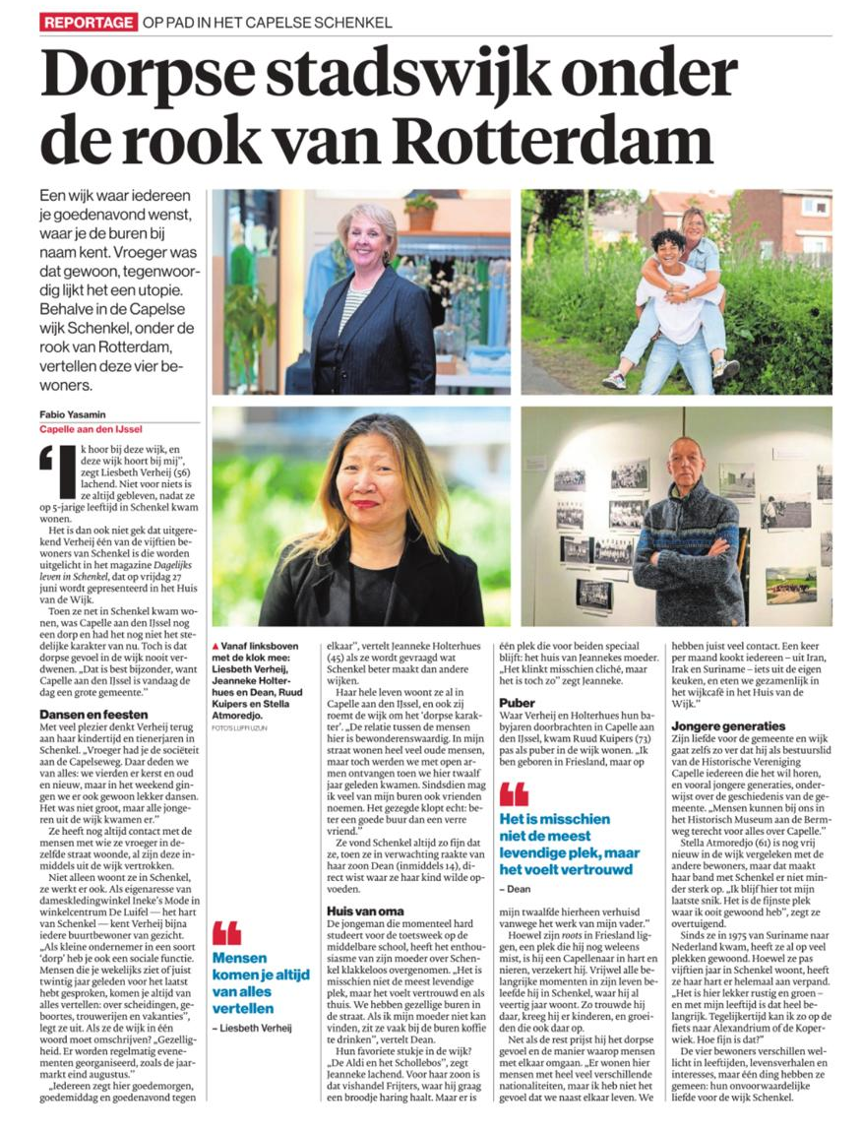

Slide 4
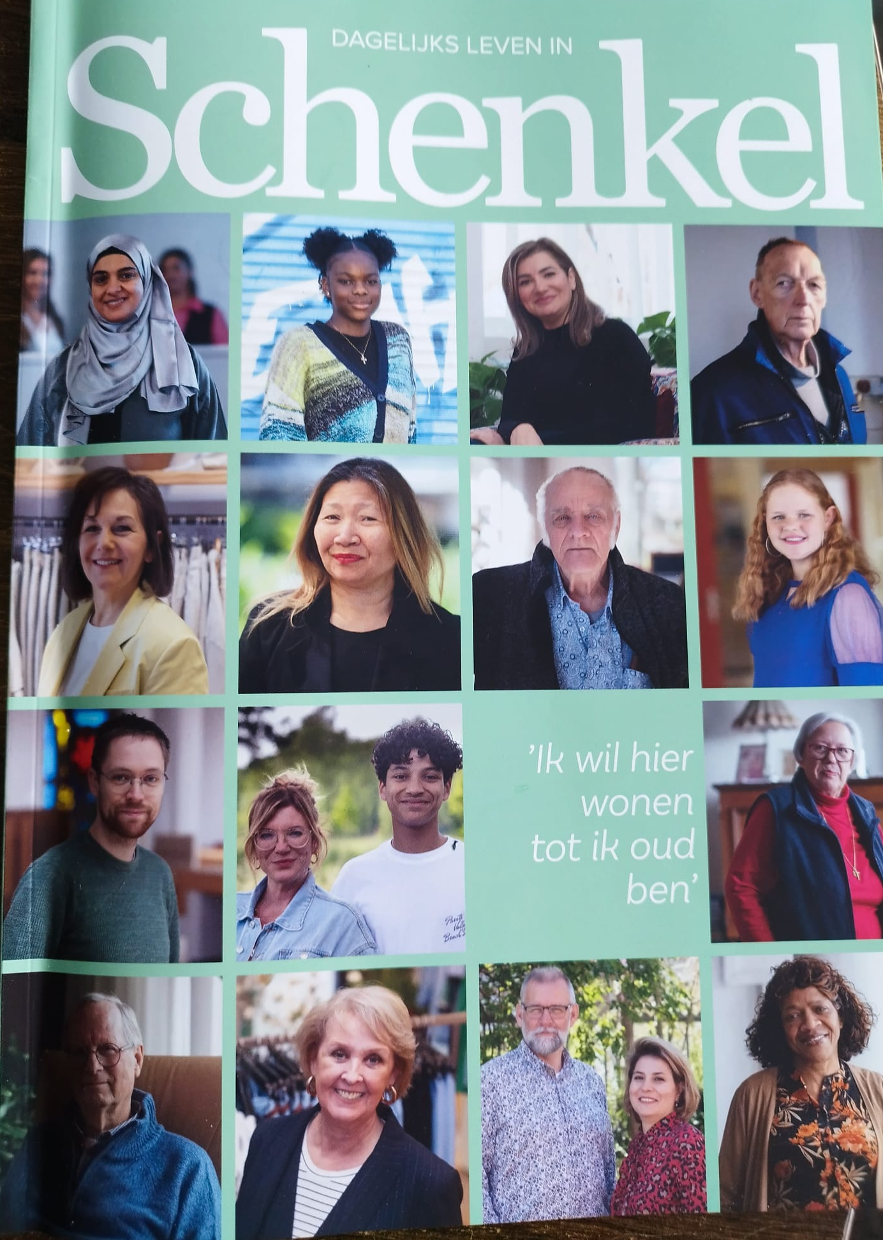
Storytelling
Vooraf:
Mw. is eenzaam, voelt zich niet gezien en vraagt geregeld hulp van zorgorganisaties.
Nu:
Mw. is op een positieve manier door veel mensen benaderd.
Netwerk is vergroot, mevrouw is vrijwilligerswerk gaan doen in de wijk.
Zit nu op ouderensport en enthousiasme van anderen helpt haar om te gaan.
Zij voelt zich weer nuttig, ze mag er zijn, voelt zich serieus genomen.
Eenzaamheid is verminderd.
Mw. gaf aan dat zij pas ziek was, maar dat het nu veel sneller weer beter gaat. Hiervoor was zij veel langer ziek. Mensen missen haar, waardoor zij zich gezien voelt.
Kosten – baten Project heeft 13.000 gekost. Opbrengst minder zorgkosten voor mevrouw en door vrijwilligerswerk draagt zij bij aan de maatschappij. In 2 á 3 jaar heb je voor 1 persoon het verschil gemaakt.

Slide 5
Storytelling
Vooraf:
Jongere van 13 jaar.
Liep voorheen bij Kinderlab, vond het leuk om mee te doen door meer mensen
te leren kennen.
Was verlegen
Nu:
Sterkere communicatievaardigheden, waardoor zij makkelijker contact durft te leggen
Zelfvertrouwen is vergroot.
Voelt zich gezien door klasgenoten en voelt meer erkenning.

Slide 6
Storytelling
Opbrengst ondernemers:
Maatschappelijke betrokkenheid was groot
Veel magazines zijn uitgedeeld door hen aan binnenlopende
Meer profilering van de winkels
Sterkere samenwerking met Welzijn Capelle
Voorbeeld: Samen met de ondernemers heeft Welzijn Capelle het ontmoetingsplein opgezet.

